Slide 1
3 Blink an LED? Parpadea un LED

Slide 2
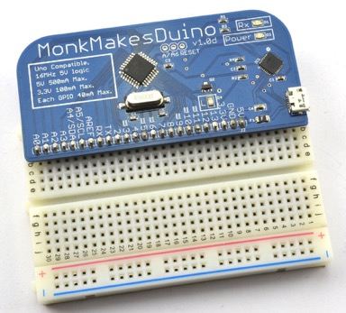


Primeros Pasos
Necesitamos
MonkMakesDuino en Placa de Pruebas
cable USB al portatil
Arduino IDE
LED rojo
Resistencia 270Ω (rojo, púrpura, marrón

Slide 3
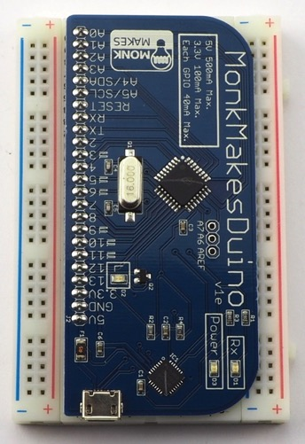
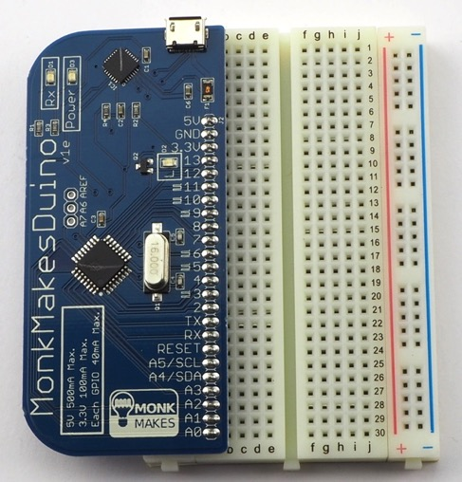
MonkMakesDuino y Placa de Pruebus
Trasladarse el MMD

Slide 4
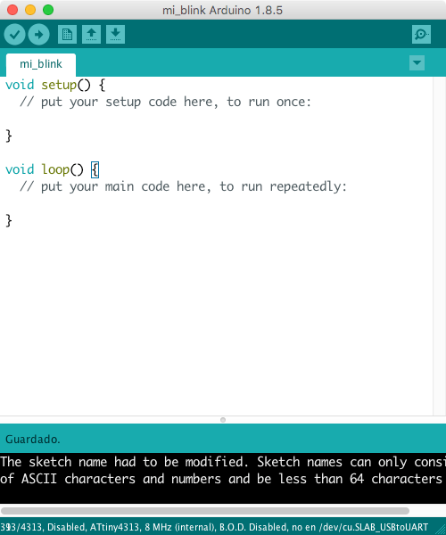
Abrir Arduino IDE
Archivo->Nuevo
Archivo->Salvar "mi blink"

Slide 5
Cambia el texto a ..
void setup() {
pinMode(13, OUTPUT);
}
void loop() {
digitalWrite(13, HIGH);
delay(200);
digitalWrite(13, LOW);
delay(200);
}

Slide 6
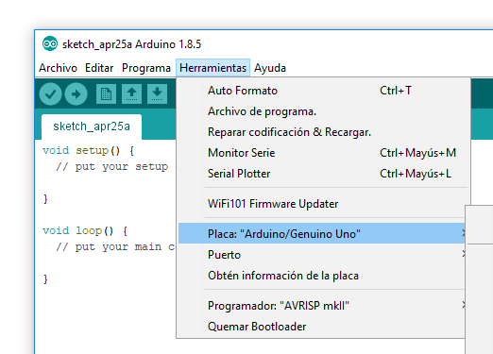
Seleccione el tipo de placa
Herramientas->Placa->Arduino Genuino/Uno

Slide 7
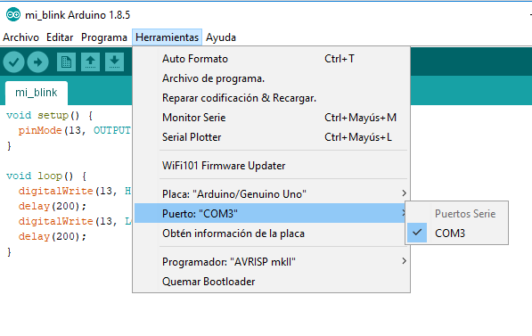
Seleccione el puerto serie
Herramientas->Puerto->COM3

Slide 8
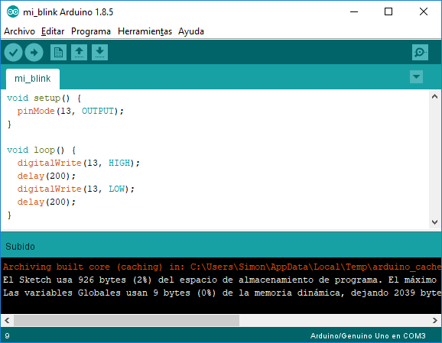
Subir el Sketch
Program->Subir o Botòn subir

Slide 9
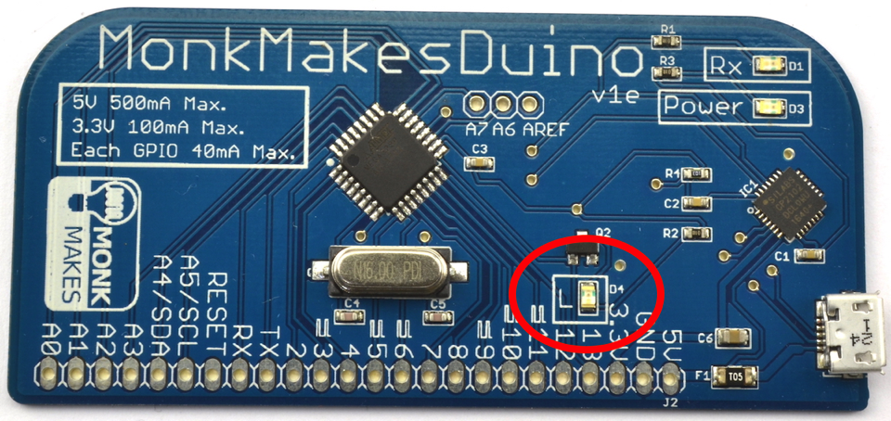
¿El LED 'L' Parpadea?
El LED 'L'

Slide 10
El Código
// Comentarios – no código
void setup() { // setup – una vez
pinMode(13, OUTPUT);
}
void loop() { // loop – repetir siempre
digitalWrite(13, HIGH);
delay(200);
digitalWrite(13, LOW);
delay(200);
}

Slide 11
El Código
{ - commenzar
} – terminar
; - terminar el comando
void setup() {
pinMode(13, OUTPUT);
}
void loop() {
digitalWrite(13, HIGH);
delay(200);
digitalWrite(13, LOW);
delay(200);
}

Slide 12
El Código
void setup() {
pinMode(13, OUTPUT); // 13 salida
}
void loop() {
digitalWrite(13, HIGH); // 13 encendido
delay(200); // pausa 200ms
digitalWrite(13, LOW); // 13 apagado
delay(200); // pausa
}

Slide 13
¿Cómo Parpadea más rádpido?

Slide 14
¿Cómo Parpadea más rádpido?
void setup() {
pinMode(13, OUTPUT);
}
void loop() {
digitalWrite(13, HIGH);
delay(100);
digitalWrite(13, LOW);
delay(100);
}

Slide 15
¿Cómo Parpadea más despacio?

Slide 16
¿Cómo Parpadea màs despacio?
void setup() {
pinMode(13, OUTPUT);
}
void loop() {
digitalWrite(13, HIGH);
delay(1000);
digitalWrite(13, LOW);
delay(1000);
}

Slide 17
LED Separado

Slide 18
Ejercicio
Cambiar el pin de 13 a 11

Slide 19
Variables
Problema
Para cambiar mar la conexión necesitamos cambiar en tres sitios
Por cambiar la frequencia del parpadeo necesitamos cambiar el código en dos sitios.
void setup() {
pinMode(13, OUTPUT);
}
void loop() {
digitalWrite(13, HIGH);
delay(1000);
digitalWrite(13, LOW);
delay(1000);
}

Slide 20
Variables
Solucion
variables
un nombre para un número
Archivo: blink_con_variables
int pin = 13;
int period = 1000;
void setup() {
pinMode(pin , OUTPUT);
}
void loop() {
digitalWrite(pin, HIGH);
delay(period );
digitalWrite(pin, LOW);
delay(period );
}

Slide 21
Conclusión
Un 'sketch' de Arduino es como un lista de comandos
hacer una función de conexión como salida con "pinMode(pin, OUTPUT);"
encendido y apagar una conexión con "digitalWrite(pin, HIGH)" o "digitalWrite(pin, LOW)"
Próxima sesión – Los Componentes Electrónicos

